Slide 1
AdoptAPal
Ein Android Projekt von Anna-Lisa Merkel,
Erik Bünnig und Molham Al-khodari
Notes:
Intro + kurz die App Idee umreßen

Slide 2
Gliederung
Projektidee
Meilensteine
Done
Ongoing & Todo
Herausforderungen & technische Probleme
Zusammenarbeit
Tools
Lessons Learned

Slide 3
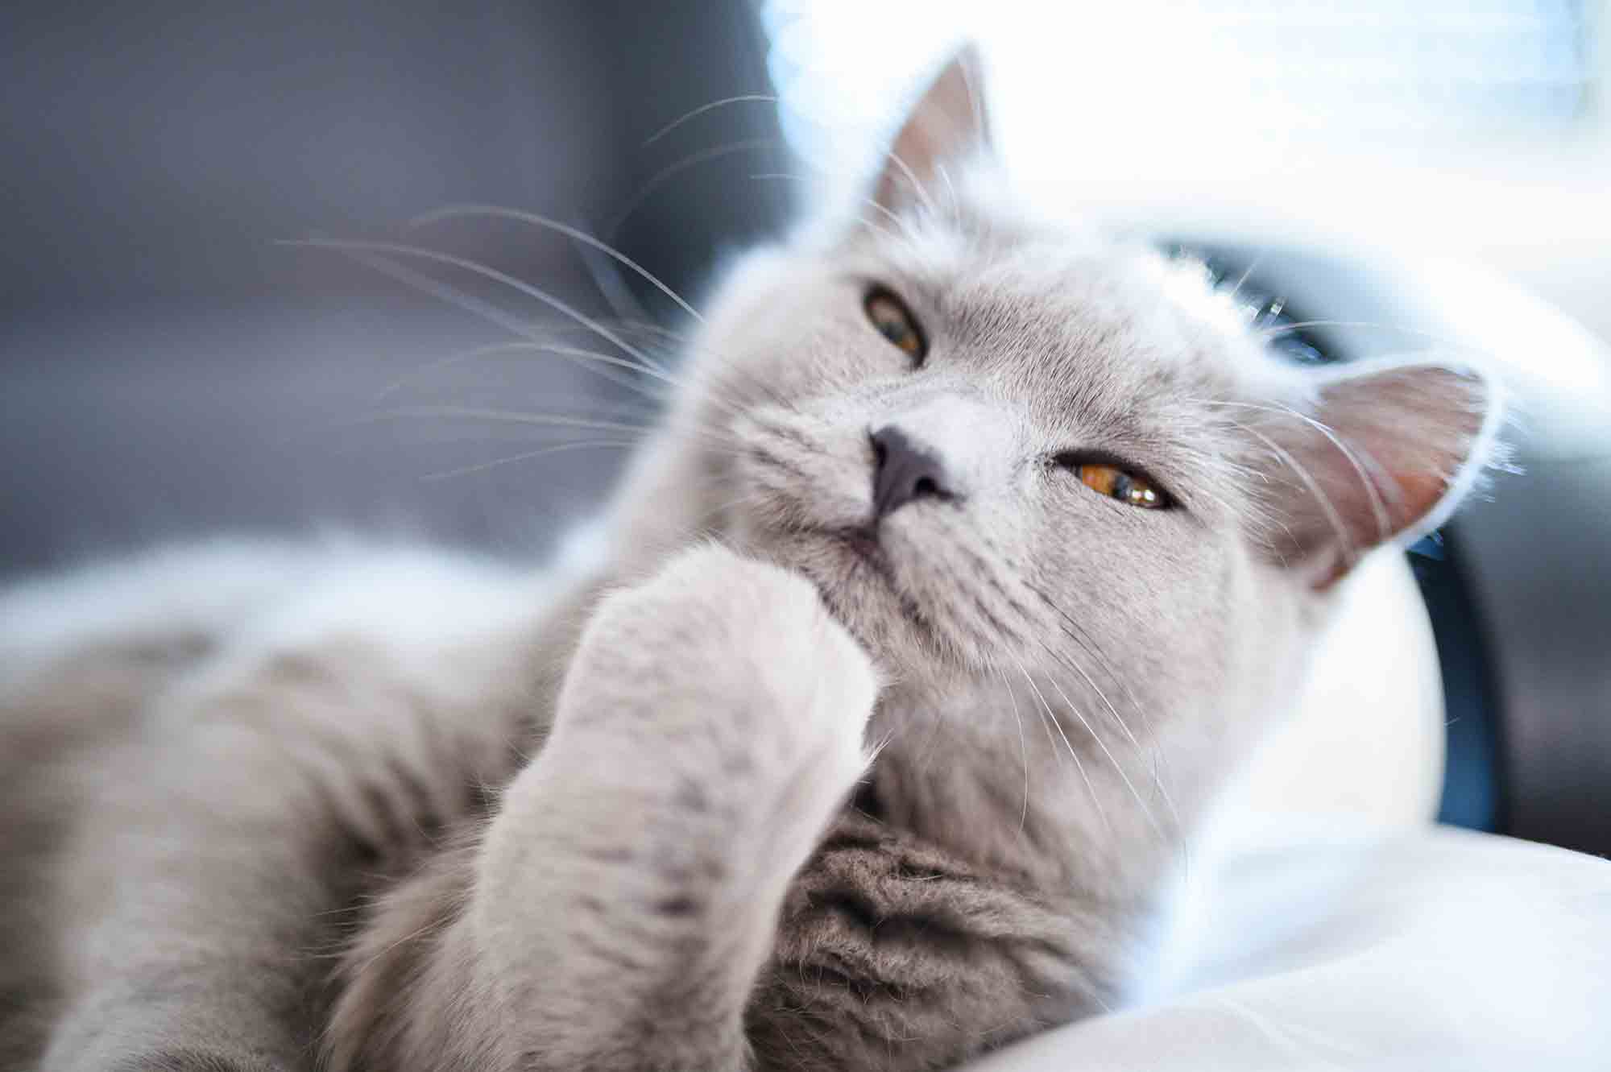
Projektidee
Eine Applikation, um Tiere in der Umgebung zu finden und zu adoptieren.

Slide 4


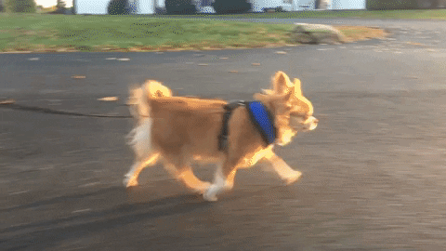

Meilensteine
Meilenstein 1
11. Januar
Endpoints fertig
Unittests vorhanden
Meilenstein 2
08. Februar
Verknüpfung der Services
Unittests komplett
Integrationstests vorhanden
Infrastruktur
Meilenstein 3
03. März
Einbinden Frontend
Test coverage etwa +80%

Slide 5
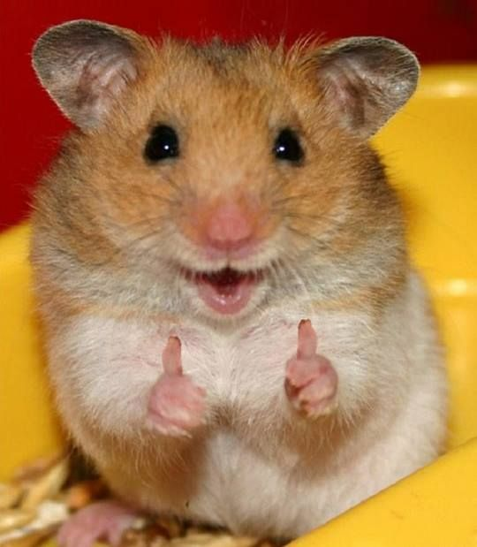
Done
Microservices 5 Stück
Entities
Resources
Docker
Tests
JWT werden bei Passwortänderung invalidiert

Slide 6
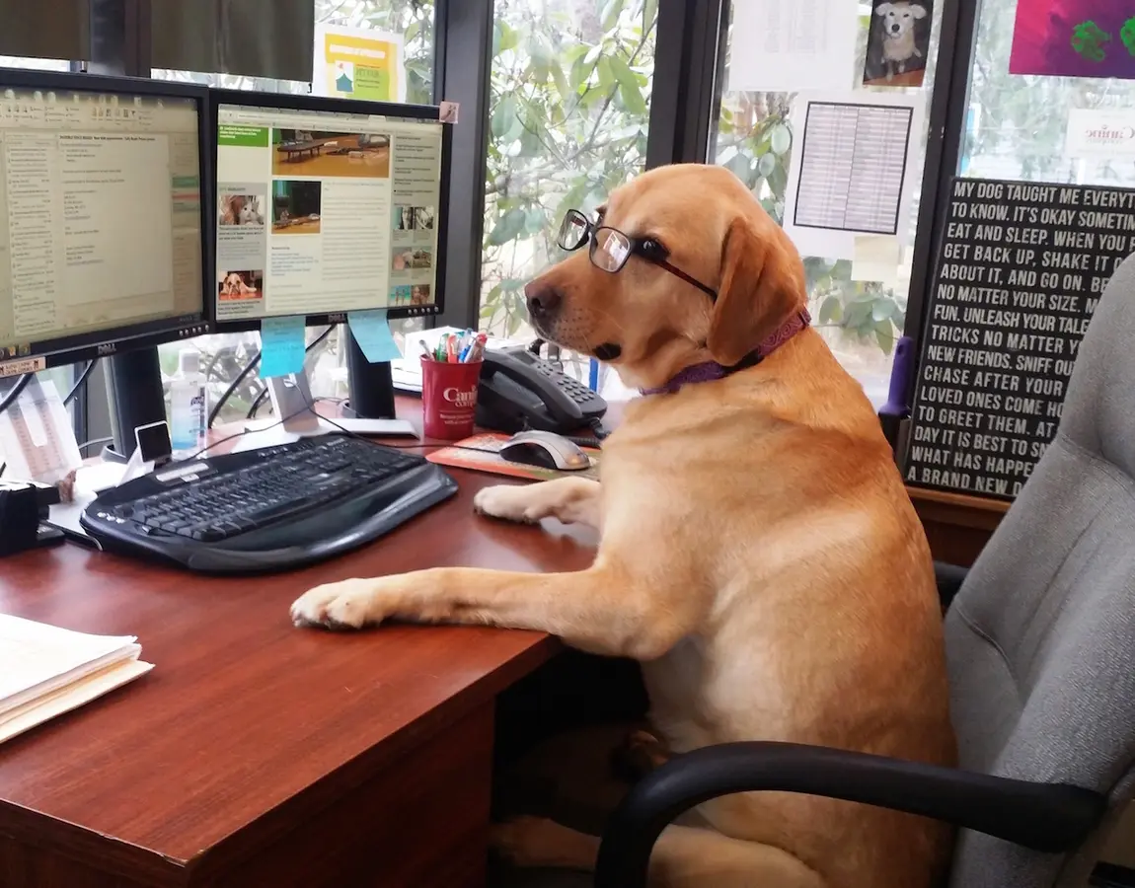
Ongoing & Todo
Middleware
Delete Nutzer (isOwner & isAuthenticated)
Update Nutzer (isOwner & isAuthenticated)
Delete Animal (isAnimalOwner & isAuthenticated)
Frontend-Backend-Verknüpfung
Reactiveness erhöhen

Slide 7
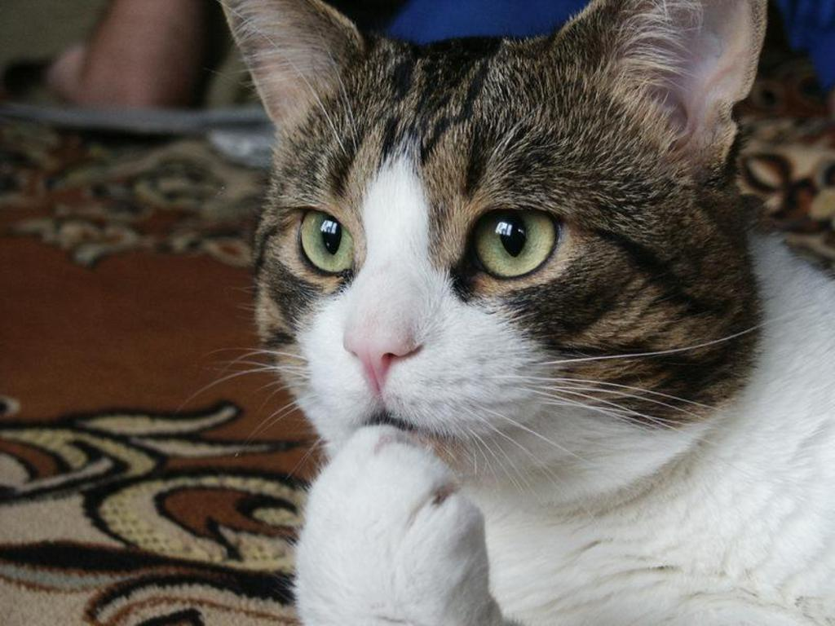
Herausforderungen & technische Probleme
Unittests sind immer noch nicht stateless
.dockerignore ist schnell übersehen

Slide 8
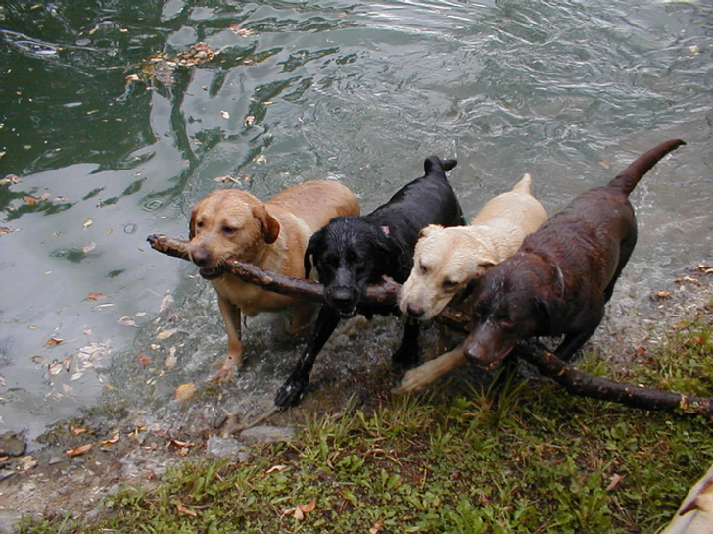
Zusammenarbeit
Regelmäßige Treffen vor der Vorlesung
Triage zum Abgleichen der Stände
Online Kommunikation bei Problemen
Wie immer über Discord
vorwiegend asynchron
Gitlab
Tracking Issues und Tasks
Merge Requests mit Reviewprozess

Slide 9

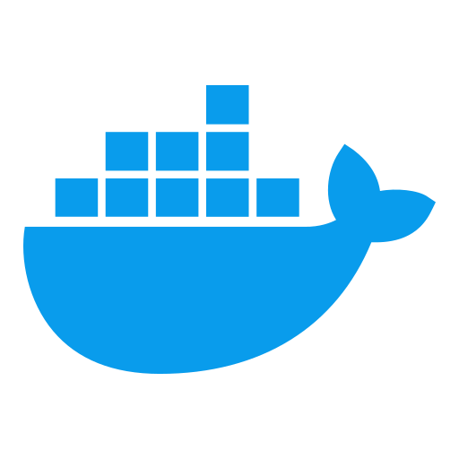
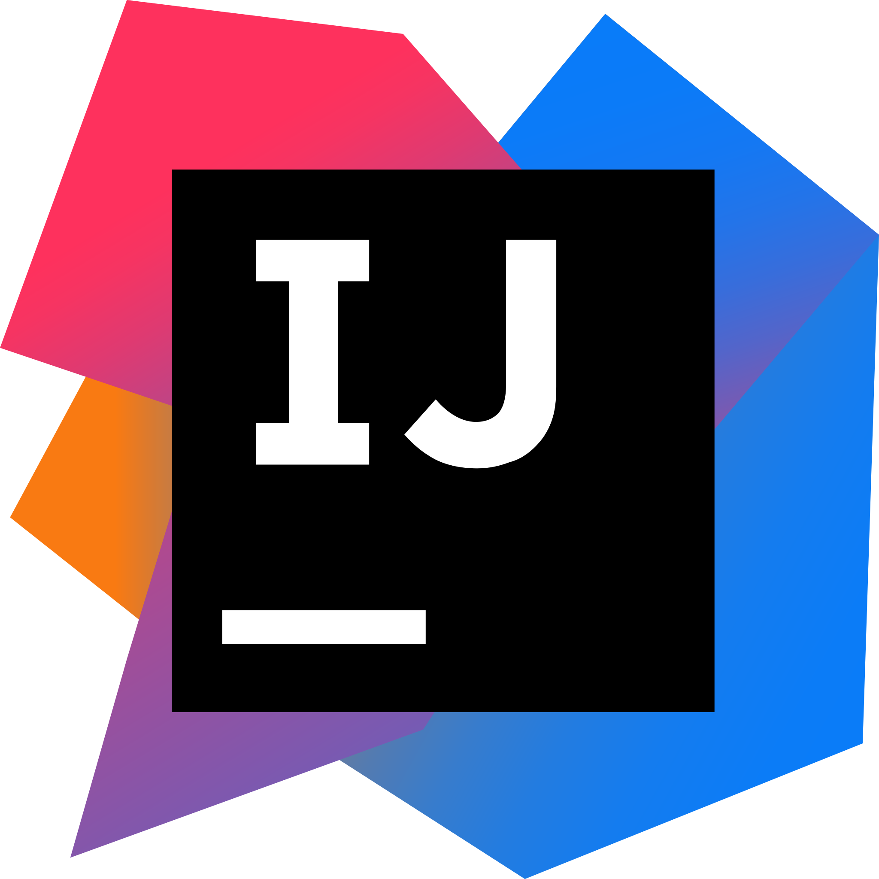
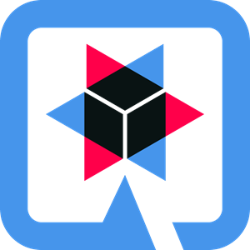

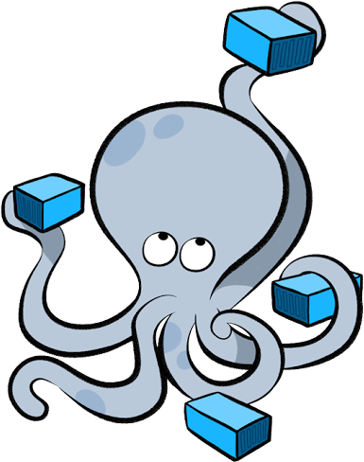
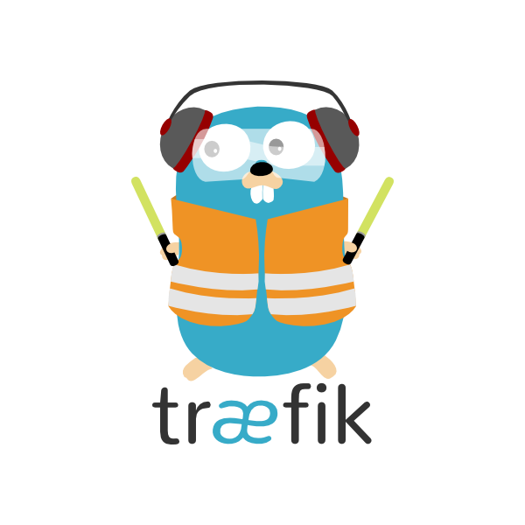



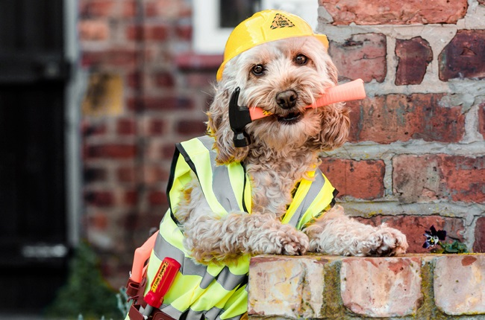
Tools
IntelliJ IDEA + Kotlin
Quarkus
Online Kommunikation wie vorher schon über Discord
Docker und Docker-Compose
traefik gateway
postgres
Versionskontrolle über Gitlab
Postman

Slide 10
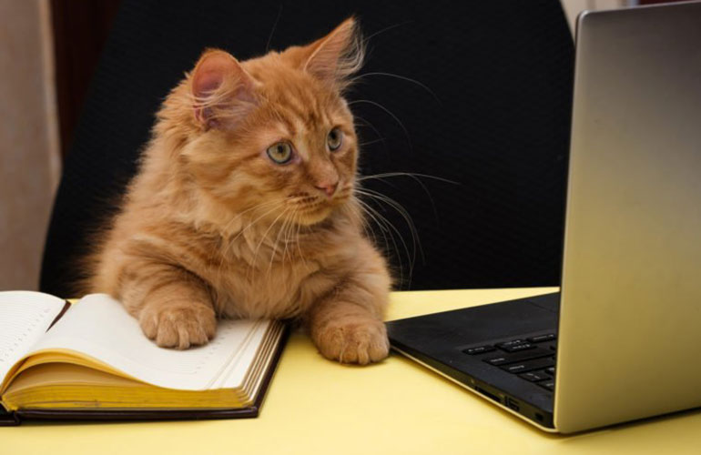
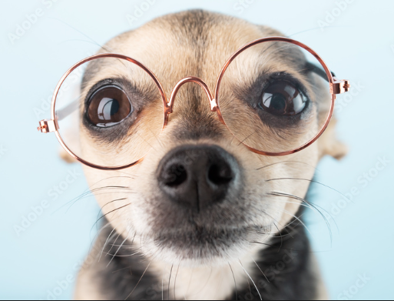
Lessons Learned
Quarkus gelernt
Microservices verstanden
Erfahrungen im Umgang mit Docker erweitert
Programmierfähigkeiten durch Kotlin vertieft
Neue Technologien kennengelernt
Verfeinerung von Troubleshooting- und Debugging-Fähigkeiten

Slide 11
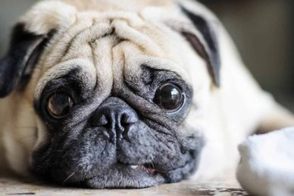
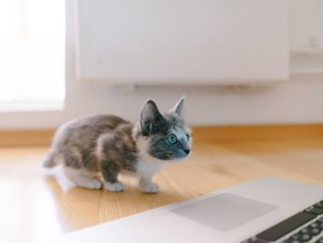
Danke für die Aufmerksamkeit

